Slide 1
ステレオカメラ表示アプリ 中間発表
112947H 高橋昌史

Slide 2
計画段階システム構成
FPGAボード
Wi-Fiで通信
Androidアプリ
左
右
ステレオカメラ
画像を表示

Slide 3
計画段階時の開発手順
STEP 1 Android内蔵カメラの画像を表示するアプリの作成
STEP2 カメラ入力のI/Fの設計
STEP3 通信側とシステムの統合
STEP4 アプリ内で表示する画像をステレオカメラに

Slide 4
進歩状況
STEP1 Android内蔵カメラの画像を表示するアプリの作成
↓
内蔵カメラの1画面のみを表示する試作アプリの作成
・当初はフロントカメラとバックカメラを2画面で表示する予定だったが、エラーが発生するため1画面のみに。
・また、縦画面では横幅が狭くなるため、横向きで利用する仕様に。

Slide 5
試作アプリの仕様
大まかな流れ
・カメラのパーミッションを追加する
・カメラの画像を表示するためにSurfaceViewを用意
・プレビュー画面の実装
SurfaceHolder.Callbackにより、SurfaceViewの生成 （surfaceCreated）、破棄 （surfaceDestroyed）、変更（surfaceChanged）の処理を実装
このコールバックオブジェクトをSurfaceViewにaddCallbackで登録することでカメラの画像を表示
レイアウトはLinearLayoutによりSurfaceView2つを1:1で並べ、またボタンもLinearLayoutにより2つ並べた。

Slide 6
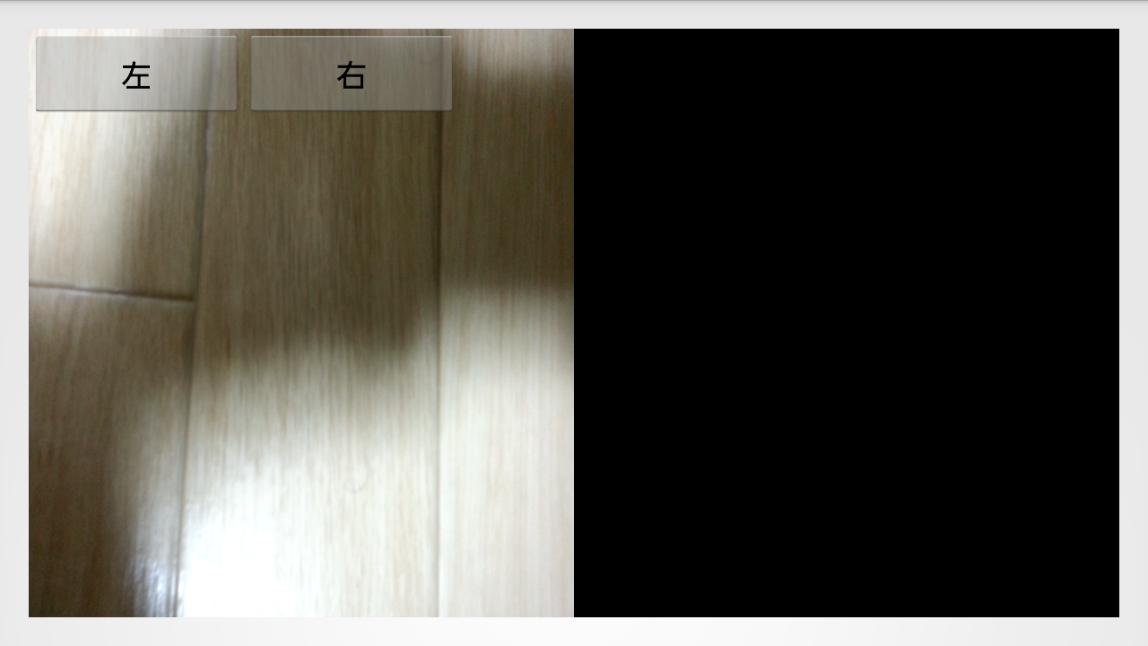
試作アプリの画面
左右ボタンをタップすることで画面を変えようと試みたがなかなかうまくいかなかった。
また、アスペクト比がおかしいまま。

Slide 7
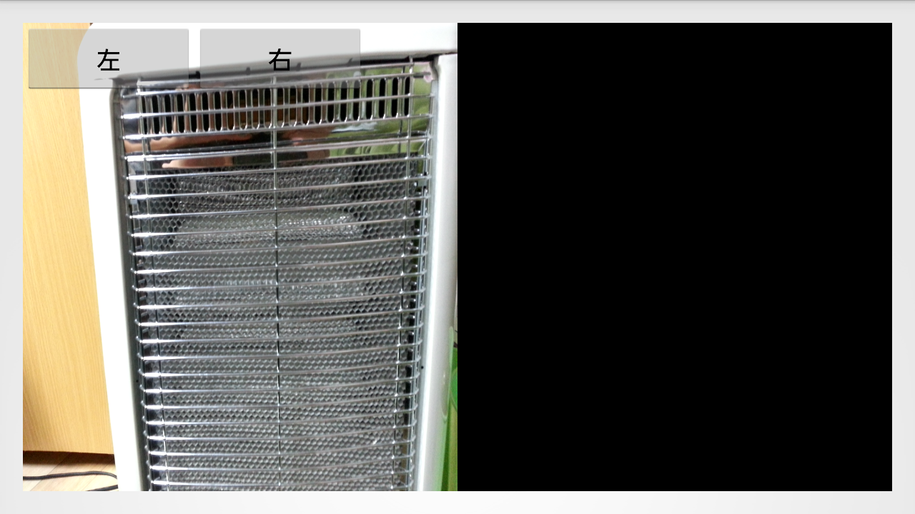
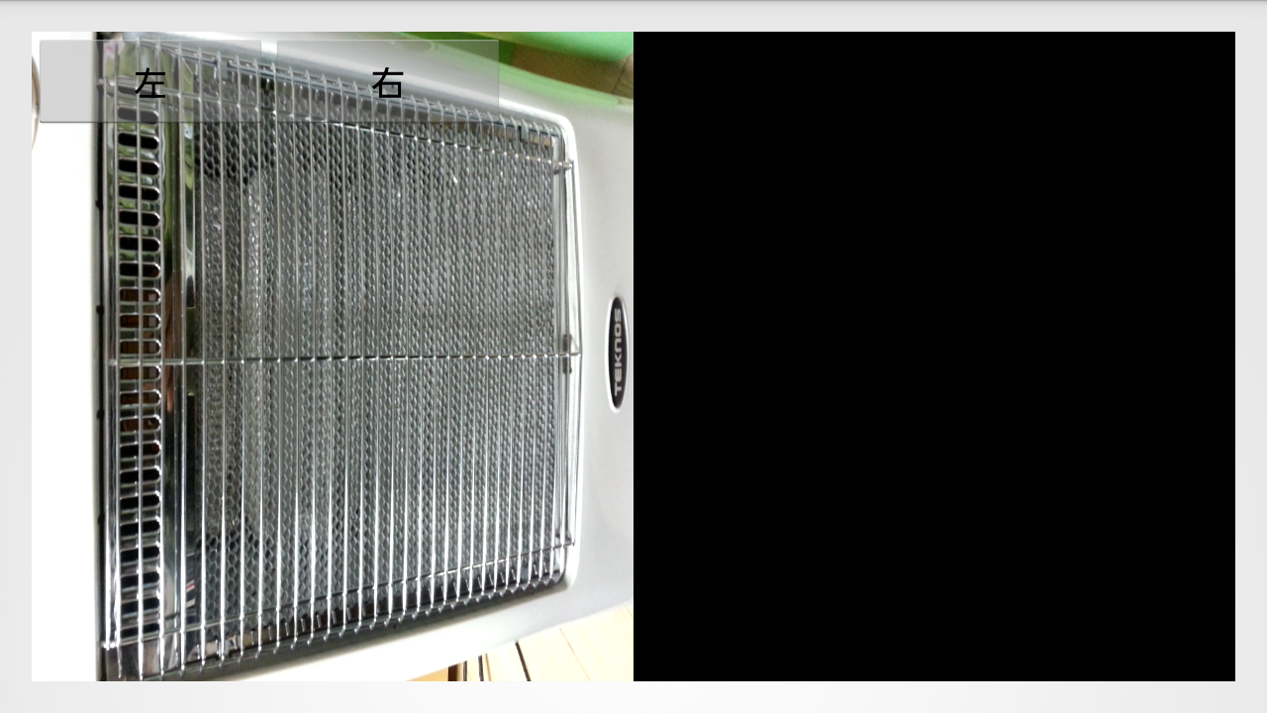
横向き 縦向き

Slide 8
進歩状況
STEP1 Android内蔵カメラの画像を表示するアプリの作成
↓
内蔵カメラの1画面のみを表示する試作アプリの作成
STEP2 カメラ入力のI/Fの設計
↓
FPGAのメソッドを呼び出した際カメラの動作をするオブ ジェクトをjavaで作成（FPGAの設計は難しいため）
また、Androidアプリの改良
↑現在この段階

Slide 9
ステレオカメラの出力形式
また、ステレオカメラの出力する画像の形式を調査した。
RGB565,RGB555,RGB444x,RGBx444などがあったが、YUV形式で送るように決定。
・ Y (輝度信号)
・ Cb(U) (青色成分の差分信号)
・ Cr(V) (赤色成分の差分信号)
RGBと違いこの3つで明るさを用いて色を表現する。
少ないデータ量でも効率的に色を表現することができる。

Slide 10
改良版Androidアプリ
試作アプリではCamera.open()により内蔵のカメラを起動させただけなので、送られてくる画像を表示できるようにする必要がある。
そのため、送られてくるYUV形式の画像を、FPGAのメソッドを呼び出し、Androidの画面に表示できるようにAndroidアプリを改良。
ただし、Androidで表示するにはYUV形式をRGB形式に変換する必要がある（？）

Slide 11
進歩状況
STEP1 Android内蔵カメラの画像を表示するアプリの作成
↓
内蔵カメラの1画面のみを表示する試作アプリの作成
STEP2 カメラ入力のI/Fの設計
↓
FPGAのメソッドを呼び出した際カメラの動作をするオブ ジェクトをjavaで作成
STEP3,4までは難しいかも
STEP3 通信側とシステムの統合
STEP4 アプリ内で表示する画像をステレオカメラに

Slide 12
今後のスケジュール
第11回(12/19) 中間発表
第12回(12/26) オブジェクトの作成 / Androidアプリの改良
第13回( 1/ 9) オブジェクトの作成 / Androidアプリの改良
第14回( 1/16) オブジェクトの作成 / Androidアプリの改良
第15回( 1/23) 最終発表

